Slide 1
§3.5 直线与平面的相关位置

Slide 2
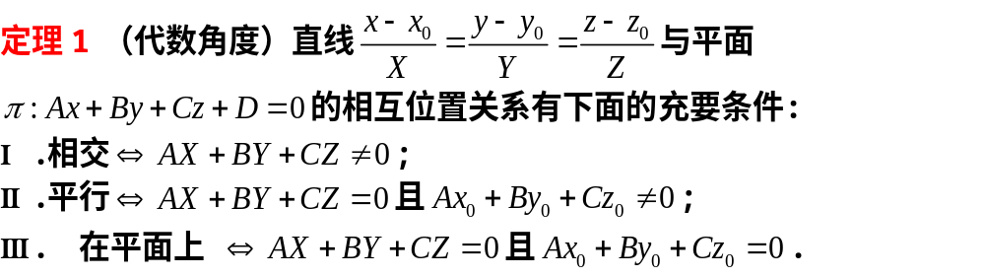
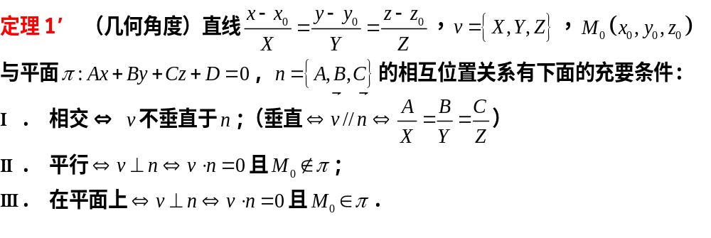
直线与平面的相关位置的条件

Slide 3
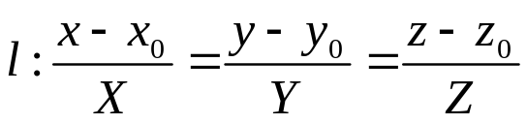

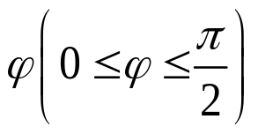


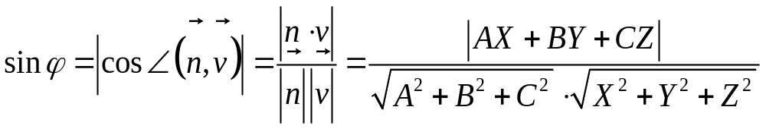
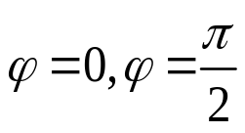


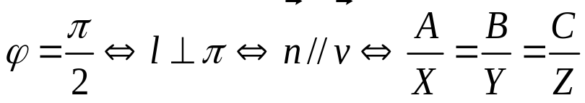
直线与平面的交角
已知直线
平面
且设直线 与平面 之间的夹角为 ，
则
于是① 当 或
② 当

Slide 4


注1 直线与平面的位置关系，是点、平面、直线关系的纽带，是求直线、平面方程的基础。
注2 直线和平面平行时，其距离等于 到平面的距离。
注3 当直线和平面垂直时，可取平面的法向量为直线的方向，
反之亦然。
注4 特别注意：直线与平面的夹角公式是

Slide 5
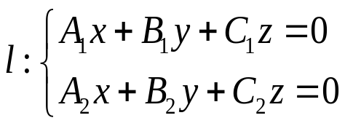


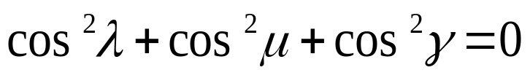
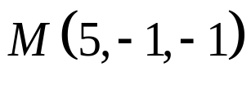
例1 判定直线
和平面
的相关位置.
例2 设直线与三坐标平面的交角分别为 ，
证明： .
例3 求与两平行平面 都相切且与其中之一相切于点 的球面.

Slide 6
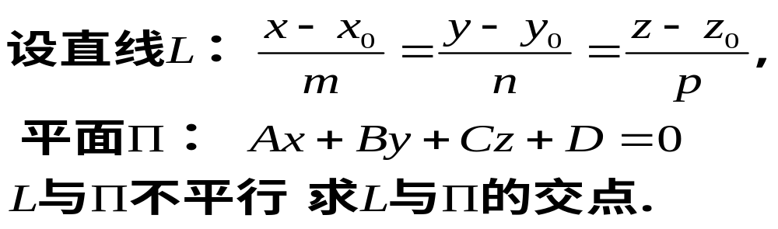
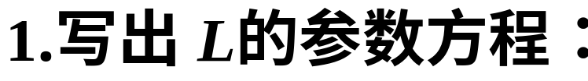
直线与平面的交点

Slide 7
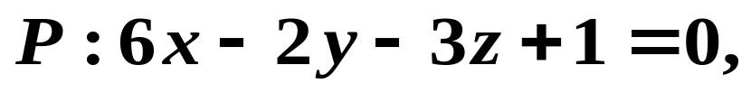

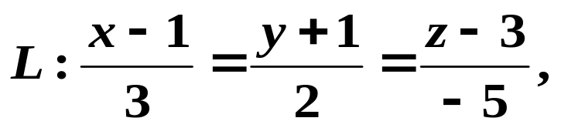
例4 求过点 M (-1,2,-3), 且平行于平面
L
又与直线
M
P₁
M₁
P
相交的直线方程.
解 过M作平行于 平面 P 的一个平P₁

Slide 8

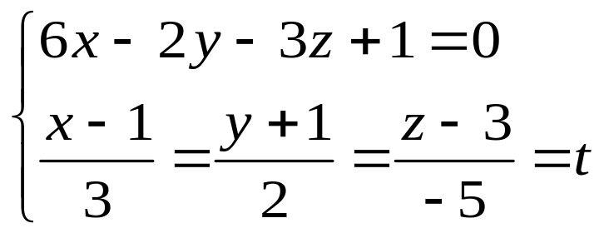
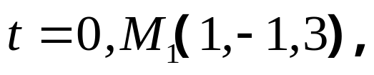
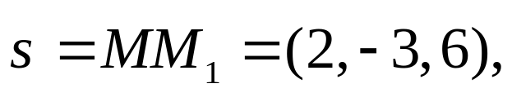
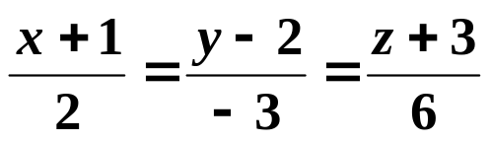
P_{1:}
即P₁:
求平面 P₁与已知直线 L的交点

